Slide 1
Роль классного руководителя при подготовке учащихся к ГИА
«Лица, допустившие нарушение Порядка, удаляются с экзамена»
п. 56 Порядка проведения ОГЭ
п.66 Порядка проведения ЕГЭ
Конжева Т.Н.,
руководитель сектора отдела по надзору и контролю за соблюдением законодательства

Slide 2
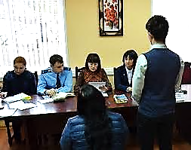
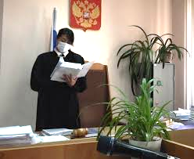
Последствия нарушения Порядка ГИА
Отделом рассмотрены все факты нарушения Порядка ГИА
Составлены протоколы
в министерстве (с привлечением родителей)
Протоколы рассмотрены в КДН или в суде
(с привлечением свидетелей)
Вынесено КДН и судами Красноярского края
решение о назначении административного штрафа
Внесены данные родителей, совершеннолетних участников ГИА в реестр вынесенных судебных решений
Решение ГЭК
Красноярского края:
1. Аннулировать результаты ОГЭ, ЕГЭ по…предмету...Ф.И.О…МБОУ….
2.Передать имеющиеся материалы по данному факту нарушения в отдел по надзору и контролю за соблюдением законодательства МО КК… для принятия процессуального решения в порядке, определенном КоАП…
Прекращение образовательных отношений (п. 2 части 2 статьи 61 Федерального закона «Об образовании в РФ») по инициативе образовательных организаций высшего и среднего профессионального образования из-за установления нарушения порядка приема в образовательную организацию, повлекшего по вине обучающегося его незаконное зачисление
в образовательную организацию

Slide 3
Ключевые нормативные правовые акты
Федеральный закон от 29.12.2012 № 273-ФЗ «Об образовании в Российской Федерации»
Приказ Минпросвещения России №189, Рособрнадзора № 1513от 07.11.2018 «Порядок проведения государственной итоговой аттестации по образовательным программам основного общего образования
Приказ Минпросвещения России №190, Рособрнадзора № 1512 от 07.11.2018 «Порядок проведения государственной итоговой аттестации по образовательным программам среднего общего образования»
Приказ Министерства просвещения РФ от 5 октября 2020 г. № 546 «Об утверждении Порядка заполнения, учета и выдачи аттестатов об основном общем и среднем общем образовании и их дубликатов»
Приказ Министерства образования и науки РФ от 23 июня 2014 г. № 685 «Порядок выдачи медали «За особые успехи в учении»»
Постановление Правительства Российской Федерации от 31.05.2021 № 825 «О федеральной информационной системе «Федеральный реестр сведений о документах об образовании и (или) о квалификации, документах об обучении»
Приказ Минпросвещения России N 989, 990, 991 Рособрнадзора N 1143,1144,1145 от 16.11.2022 (расписание, продолжительность, средства обучения и воспитания)
Ключевые методические документы
Письмо Рособрнадзора от 01.02.2023 N 04-31 «О направлении методических документов, рекомендуемых при организации и проведении государственной итоговой аттестации по образовательным программам основного общего образования и среднего общего образования в 2023 году»

Slide 4
Ключевые позиции предлагаемой системы на всех уровнях взаимодействия классного руководителя (с обучающимися, родителями и учителями-предметниками)
оказание всесторонней помощи учащимся на протяжении всего периода подготовки к ГИА, во время проведения, а также после окончания процедуры
направленность на формирование позитивного отношения к ГИА
осуществление постоянной связи между субъектами данной системы: телефон, email, чаты, формы обратной связи
ориентировка учащихся на действие, как необходимое и обязательное условие успешного прохождения ГИА
СНИЛС, данные - отметки,
https://checkege.rustest.ru/

Slide 5
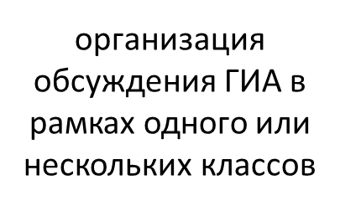
Ключевые позиции предлагаемой системы на всех уровнях взаимодействия (с обучающимися, родителями и учителями-предметниками)
вдумчивое знакомство с нормативно-правовыми и методическими документами Министерства просвещения РФ, МОКК о проведении ГИА
проведение индивидуальной работы с отдельными учащимися
неуспевающие
медалисты

Slide 6
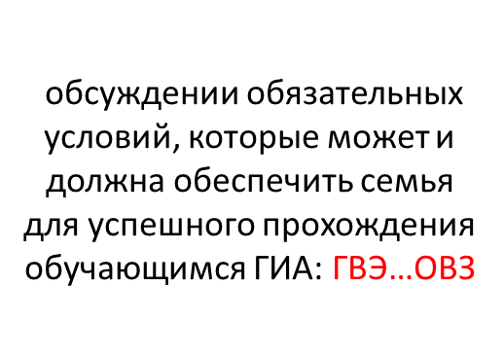
Ключевые позиции предлагаемой системы на всех уровнях взаимодействия (с обучающимися, родителями и учителями-предметниками)
помочь сформировать /согласовать
оптимальный набор предметов для сдачи ГИА с учетом реальных возможностей выпускника и дальнейших жизненных перспектив
оказание необходимой помощи при изучении нормативно-правовой базы ГИА: требования и запреты,
отметки в аттестат (ведомости)!!!

Slide 7
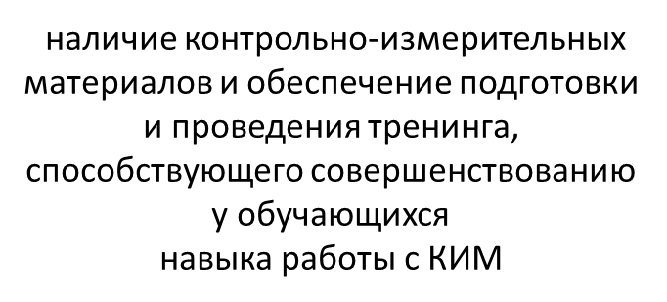
Ключевые позиции предлагаемой системы на всех уровнях взаимодействия (с обучающимися, родителями и учителями-предметниками)
организация и контроль индивидуальной работы учителей-предметников с обучающимися
содействие в организации систематического повторения всех важнейших разделов дисциплин и постоянного контроля блоков повторения в календарно-тематических планах
неуспевающие

Slide 8
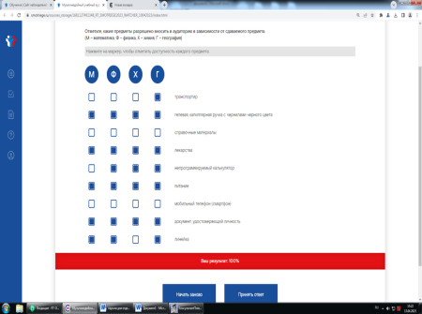
Продолжительность ОГЭ, средства обучения и воспитания на ОГЭ
Продолжительность ЕГЭ
по математике, русскому языку, литературе
3 часа 55 минут (235 минут)
по физике, обществознанию, истории, химии
3 часа (180 минут)
по информатике и информационно-коммуникационным технологиям (ИКТ), географии, биология
2 часа 30 минут (150 минут)
иностранным языкам (английский, французский, немецкий, испанский) (кроме раздела "Говорение") 2 часа (120 минут)
по иностранным языкам (английский, французский, немецкий, испанский) (раздел "Говорение") 15 минут
Приказ Минпросвещения России N 990, Рособрнадзора N 1144 от 16.11.2022
«Об утверждении единого расписания и продолжительности проведения основного государственного экзамена по каждому учебному предмету, требований к использованию средств обучения и воспитания при его проведении в 2023 году»
Приказ Минпросвещения России N 991, Рособрнадзора N 1145 от 16.11.2022
«Об утверждении единого расписания и продолжительности проведения государственного выпускного экзамена по образовательным программам основного общего и среднего общего образования по каждому учебному предмету, требований к использованию средств обучения и воспитания при его проведении в 2023 году»
Notes:
Таблица со средствами обучения и воспитания 9 и 11 класс

Slide 9
Продолжительность ЕГЭ, средства обучения и воспитания на ЕГЭ
Продолжительность ЕГЭ
по математике профильного уровня, физике, литературе, информатике и информационно-коммуникационным технологиям (ИКТ), биологи
3 часа 55 минут (235 минут)
по русскому языку, химии, обществознанию, истории
3 часа 30 минут (210 минут)
по иностранным языкам (английский, французский, немецкий, испанский) (за исключением раздела "Говорение")
3 часа 10 минут (190 минут)
по математике базового уровня, географии, иностранному языку (китайский) (за исключением раздела "Говорение") 3 часа (180 минут)
по иностранным языкам (английский, французский, немецкий, испанский) (раздел "Говорение")
17 минут
по иностранному языку (китайский) (раздел "Говорение") 14 минут
Приказ Минпросвещения России N 989, Рособрнадзора N 1143 от 16.11.2022
«Об утверждении единого расписания и продолжительности проведения единого государственного экзамена по каждому учебному предмету, требований к использованию средств обучения и воспитания при его проведении в 2023 году»
Приказ Минпросвещения России N 991, Рособрнадзора N 1145 от 16.11.2022
«Об утверждении единого расписания и продолжительности проведения государственного выпускного экзамена по образовательным программам основного общего и среднего общего образования по каждому учебному предмету, требований к использованию средств обучения и воспитания при его проведении в 2023 году»
Notes:
Таблица со средствами обучения и воспитания 9 и 11 класс

Slide 10
Нарушение Порядка ГИА - запретов (во время экзамена*)
Явка в ППЭ (паспорт) без документов.
Рассадка не в свою аудиторию, не на свое место.
Общение, разговоры с другими участниками. Пронос в ППЭ запрещенных средств обучения.
Нанесение пометок, относящихся к содержанию заданий КИМ , на средства обучения.
Перемещение по ППЭ без сопровождения организаторов (медкабинет).
Вынос из аудитории, фотографирование ЭМ,КИМ
(Норильск-1, Красноярск-2)
Наличие у участника ГИА запрещенных к проносу в ППЭ
предметов (средств связи - в т.ч. smart-часы, ЭВ техники, фото-, аудио- и видеоаппаратуры,
справочных материалов, письменных заметок и иных средств хранения и
передачи информации)
Опоздание – сокращение времени экзамена!
Ознакомить выпускников и родителей с основаниями удаления из ППЭ
Notes:
Пересдать предмет по выбору после удаления нельзя. придется ждать год и сдавать этот ЕГЭ заново.

Slide 11
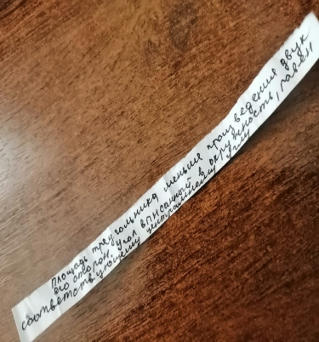
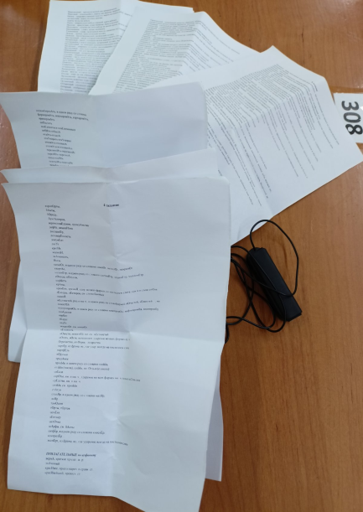
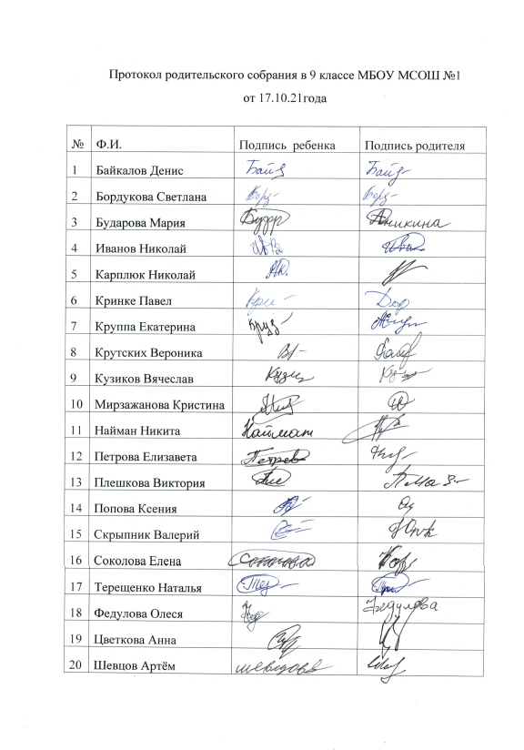
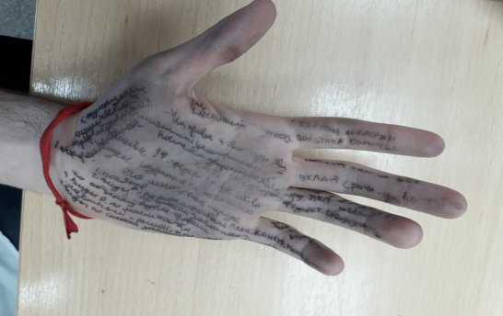
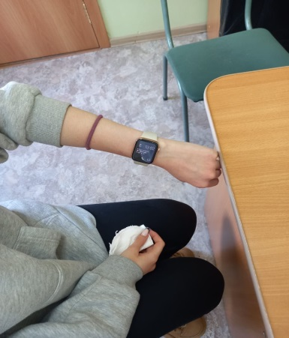
Наказание за нарушение Порядка ГИА (часть 4 статьи 19.30 Кодекса РФ «Об административных правонарушениях»)
ГИА - 2022 год
Пронос в ППЭ, наличие у участника ГИА запрещенных
к проносу в ППЭ
предметов (средств связи,
средств обучения,
справочных материалов, письменных заметок)
Специалисты ОИВ
Члены ГЭК
Руководитель ППЭ
Организаторы в/вне аудитории
Общественные наблюдатели
Онлайн-наблюдение (smotriege.ru)
Штрафы за нарушение порядка проведения ЕГЭ для граждан: от 3000 до
5000 руб.,
для должностных лиц: от 20 000 до
40 000 руб.,
для юридических лиц: от 50 000 до
200 000 руб.
Предотвратить ситуации нарушения Порядка проведения ГИА, предусматривающие дальнейшее рассмотрения протоколов и принятия решений КДН и судами
Notes:
Заявление на участие в ГИА: перс данные, паспорт, условия ОВЗ, «с порядком проведения ГИА ознакомлен, дата, подпись». Протоколы родит собраний с подписями родителей об ознакомлении. Фото из штаба ППЭ.

Slide 12
Последствия нарушения Порядка ГИА
Отделом рассмотрены все факты нарушения Порядка ГИА.
Составлены протоколы
в министерстве
Протоколы рассмотрены в КДН или в суде
(с привлечением свидетелей)
Вынесено КДН и судами Красноярского края
решение о назначении административного штрафа
Внесены данные совершеннолетних участников ГИА в открытый реестр вынесенных судебных решений
Решение ГЭК
Красноярского края:
1. Аннулировать результаты ОГЭ, ЕГЭ по…предмету...Ф.И.О…МБОУ….
2.Передать имеющиеся материалы по данному факту нарушения в отдел по надзору и контролю за соблюдением законодательства МО КК…для принятия процессуального решения в порядке, определенном КоАП…
ОГЭ
Красноярск,
Норильск,
Шарыпово, Зеленогорск, Железногорск,
Боготольский р-н,
Курагинский р-н,
Манский р-н,
Мотыгинский р-н,
Рыбинский р-н
ЕГЭ
Красноярск, Норильск, Железногорск, Лесосибирск, Канск, Сосновоборск,
Ачинск, Ужур, Березовскийр-н, Краснотуранский р-н, Минусинск и Минусинский р-н,
Таймырский р-н
Прекращение образовательных отношений (п. 2 части 2 статьи 61 Федерального закона «Об образовании в РФ») по инициативе образовательных организаций высшего и среднего профессионального образования из-за установления нарушения порядка приема в образовательную организацию, повлекшего по вине обучающегося его незаконное зачисление
в образовательную организацию
Notes:
Заявление на участие в ГИА: перс данные, паспорт, условия ОВЗ, «с порядком проведения ГИА ознакомлен, дата, подпись». Протоколы родит собраний с подписями родителей об ознакомлении. Фото из штаба ППЭ.

Slide 13
ВОПРОСЫ, МНЕНИЯ, ПРЕДЛОЖЕНИЯ
8 (391) 222-60-68
KTN@krao.ru

